Slide 1
Analyse standardisée des variations de pratique
NCAZ - CNMM 22/10/2018
Appropriate care unit,
Cellule soins efficace,
Cel Doelmatige zorg,
Pascal.Meeus@inami.fgov.be
Virginie.Dalcq@inami.fgov.be
Anneleen.Vangeystelen@riziv.fgov.be
Notes:
L’exposé suivant concerne les variations de pratique

Slide 2
Nationaal akkoord artsen-ziekenfondsen (NCAZ, Medicomut)
2018-2019
4.4. Soins efficaces
    ..promouvoir des soins efficaces
    accès à des données pertinentes concernant les dispensateurs de soins et les patients ;
Notes:
Dans le dernier accord , un chapitre complet était dédié aux soins efficaces où il était question en particulier d’analyser la pertinence des soins
Il y était notamment question
De permettre un acces à des données pertinentes concernant les dispensateurs de soins et les patients
De développer des outils performants pour faciliter la communication
Et dans ce cadre demandait que tous les intéressés collaborent à cet objectif

Slide 3
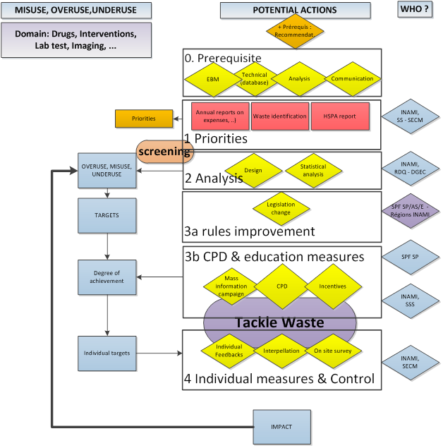
Méthodologie
Priorités
(Rapport performance/..)
Programme d’analyse
variation de pratique
3 A. amélioration du règlement
3 B. formation continue
    Information
    Feedback
    Incentives
4 (controle!)
5. Monitoring
Notes:
La méthodologie que nous avons développée et que nous vous proposons est relativement simple
Pour rappel, il s’agit
Sur base de priorités établies avec vous (point 1)
De mettre en évidence (2) grace a une analyse standardisée des taux de recours :
des variations inattendues et validées par les professionnels du domaine
Si ces variations ne sont pas justifiées,
avec les professionnels , nous proposons des solutions pour les résoudre
Ces solutions peuvent etre réglementaires (3A),
de l’ordre de la formation continue (3B)
Et si ce n’est pas suffisant feront intervenir le SECM (4)
Il s’agira ensuite (5) de verifier si les mesures sont efficaces et si les variations inexpliquées persistent

Slide 4
Programme d’analyse : Methodology
Taux d’intervention standardisé ( / 100.000 assurés)
  (genre , age, statut social)
Analyse systématique selon différents critères
  Comparaison internationale (si disponible)
  Classe d’âge, genre
  Géographique
  Statut social
  Hospitalisation de jour / classique
  Tendance
  Techniques utilisées
  ….
Notes:
Je reviendrai sur le choix des priorités tout à l’heure , mais afin d’être concret je vais vous illustrer ce que fait actuellement le programme d’analyse qui va servir de base de réflexion aux professionels :
Ce programme consiste tout simplement à analyser les taux de recours standardisés selon différents critères

Slide 5
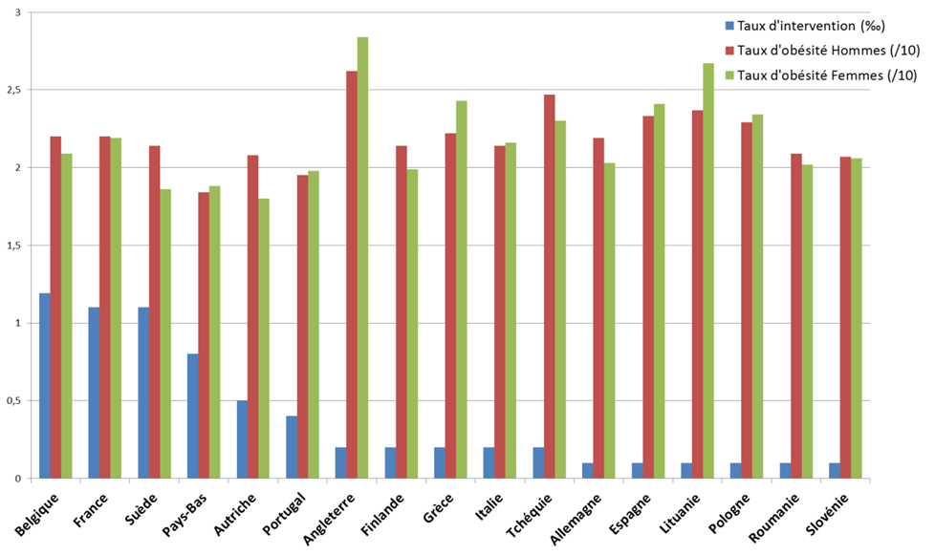

1 : Comparaison Internationale
Chirugie bariatrique: taux d’intervention
(versus taux d’obésité)
Notes:
Ces critères sont les comparaisons internationales , pour autant qu’elles existent

Slide 6
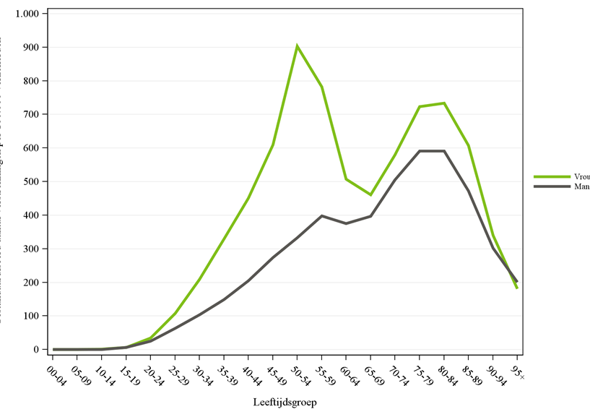
2 : Comparaison des taux par genre
Carpial Tunnel tube
Notes:
Les comparaisons par genre

Slide 7
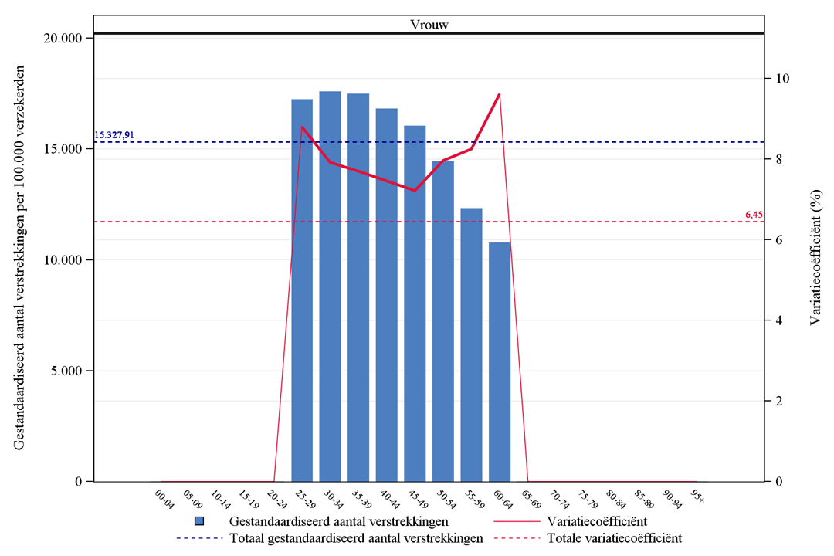
2 : Comparaison des taux par âge
Dépistage du cancer du col
Notes:
classe d’âge

Slide 8
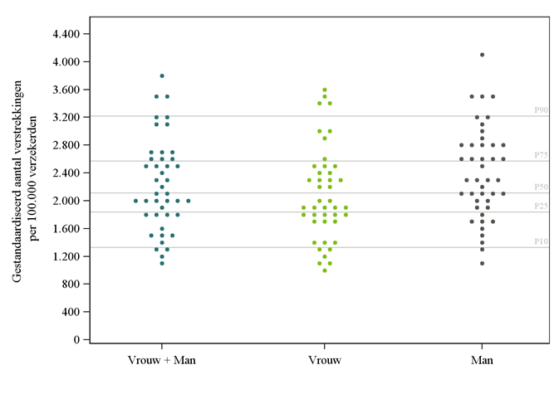
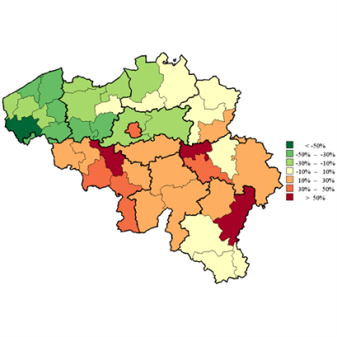
3 : Comparaison géographique
Carotid duplex
Variation =
3,5
Variation =
4
8
8
Notes:
Selon le lieu de rsidence de l’assuré

Slide 9
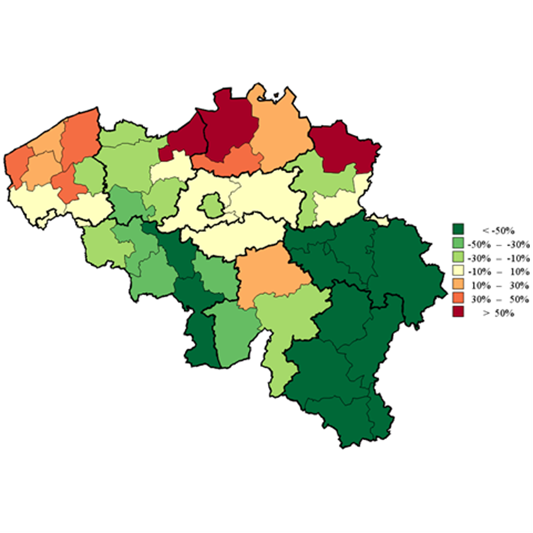
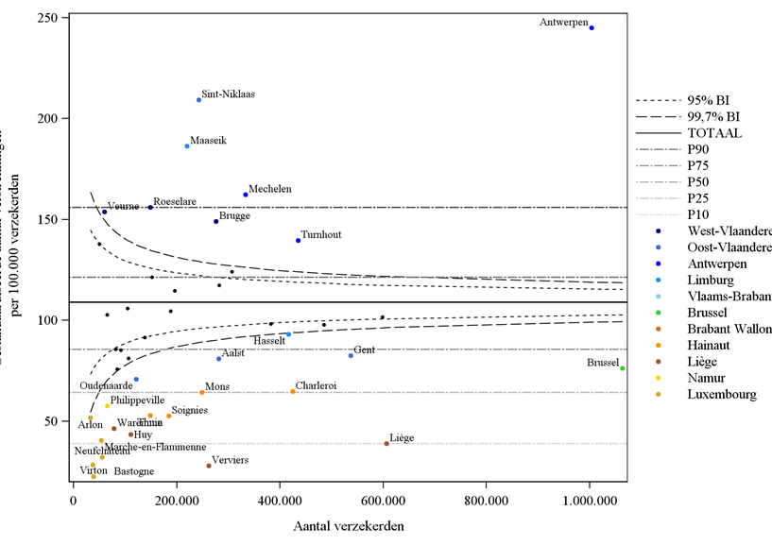
3: Comparaison géographique
Orthotondic surgery
2015-2017
> 99,7%
9
9
9

Slide 10
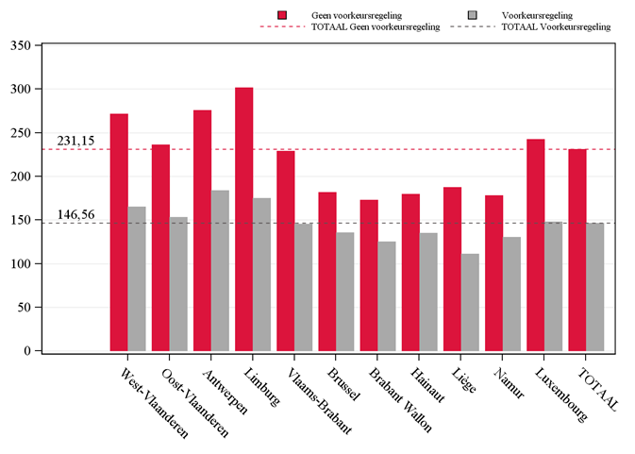
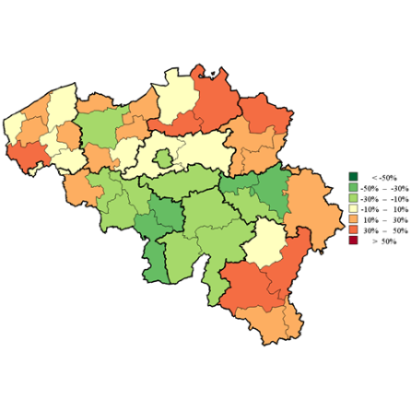
4. selon le statut social
Varicose veins
Myringotomy tube
10
Notes:
Selon le statut social de l’assuré

Slide 11
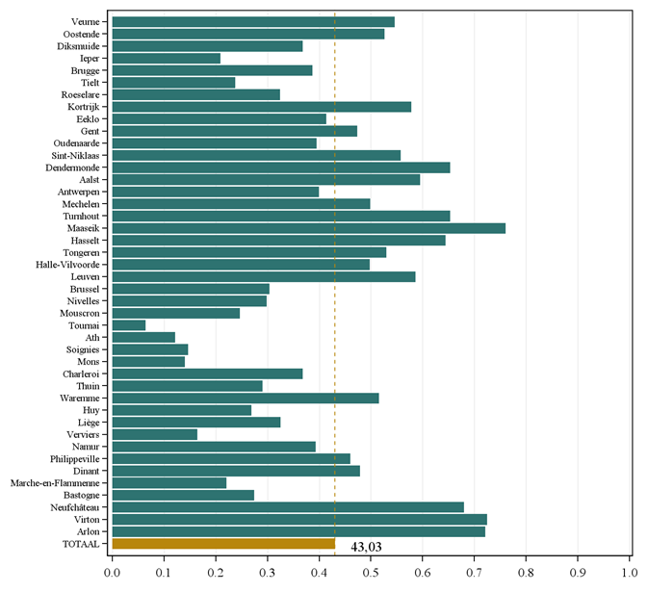
5. Par type de prise en charge
Inguinal hernia : one day versus classical hosp
Notes:
Selon les modalités de prises en charge

Slide 12
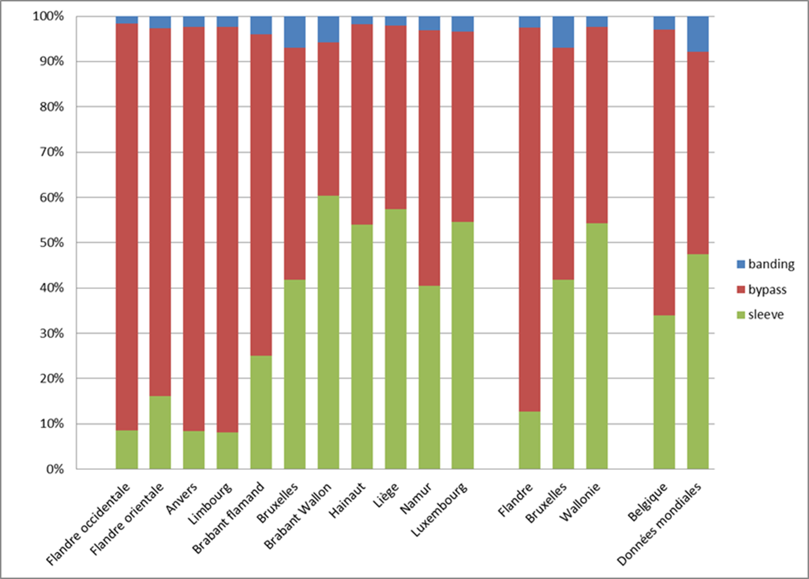
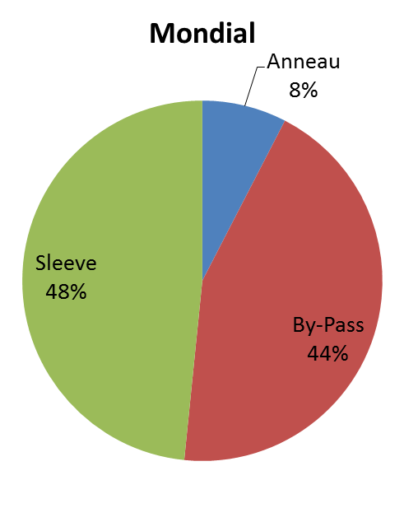
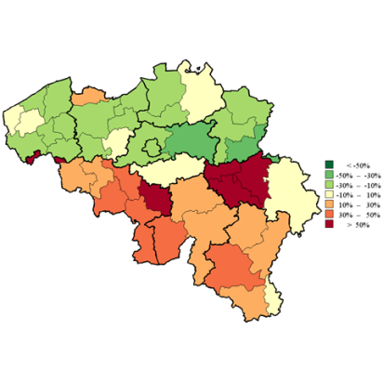
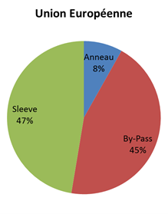
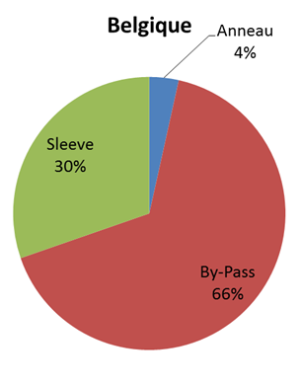
6. Selon les différentes techniques utilisées
Bariatric surgery : banding versus bypass, versussleeve
Notes:
En fonction des techniques

Slide 13
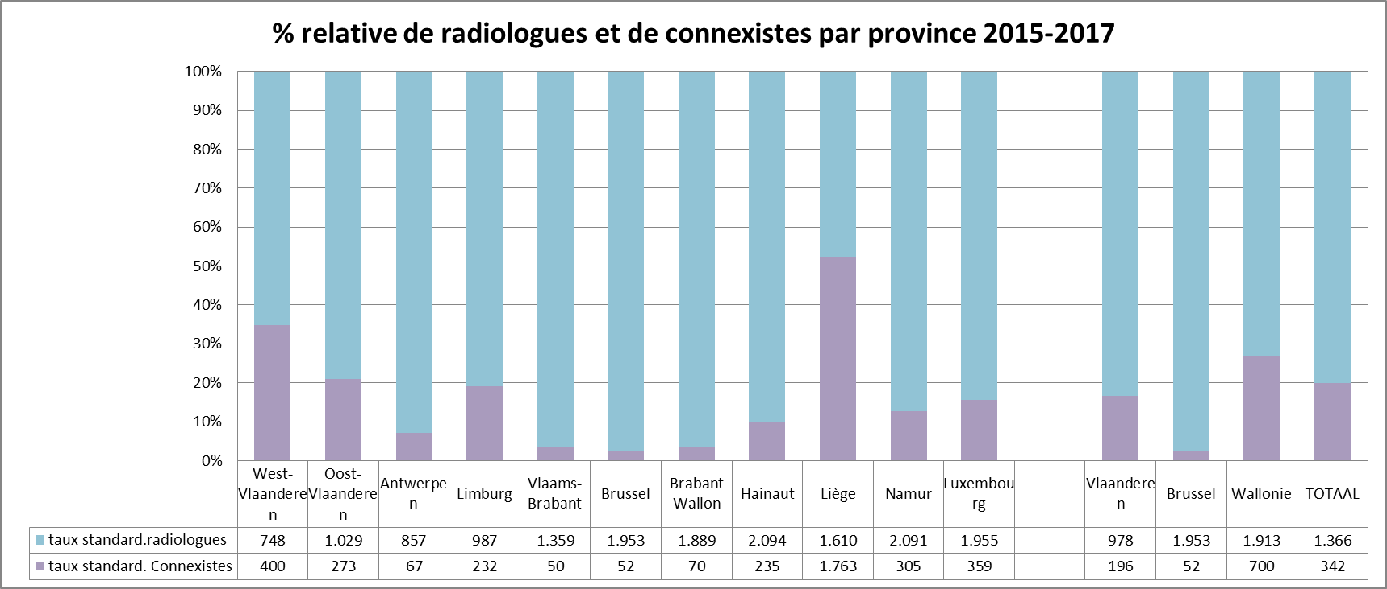
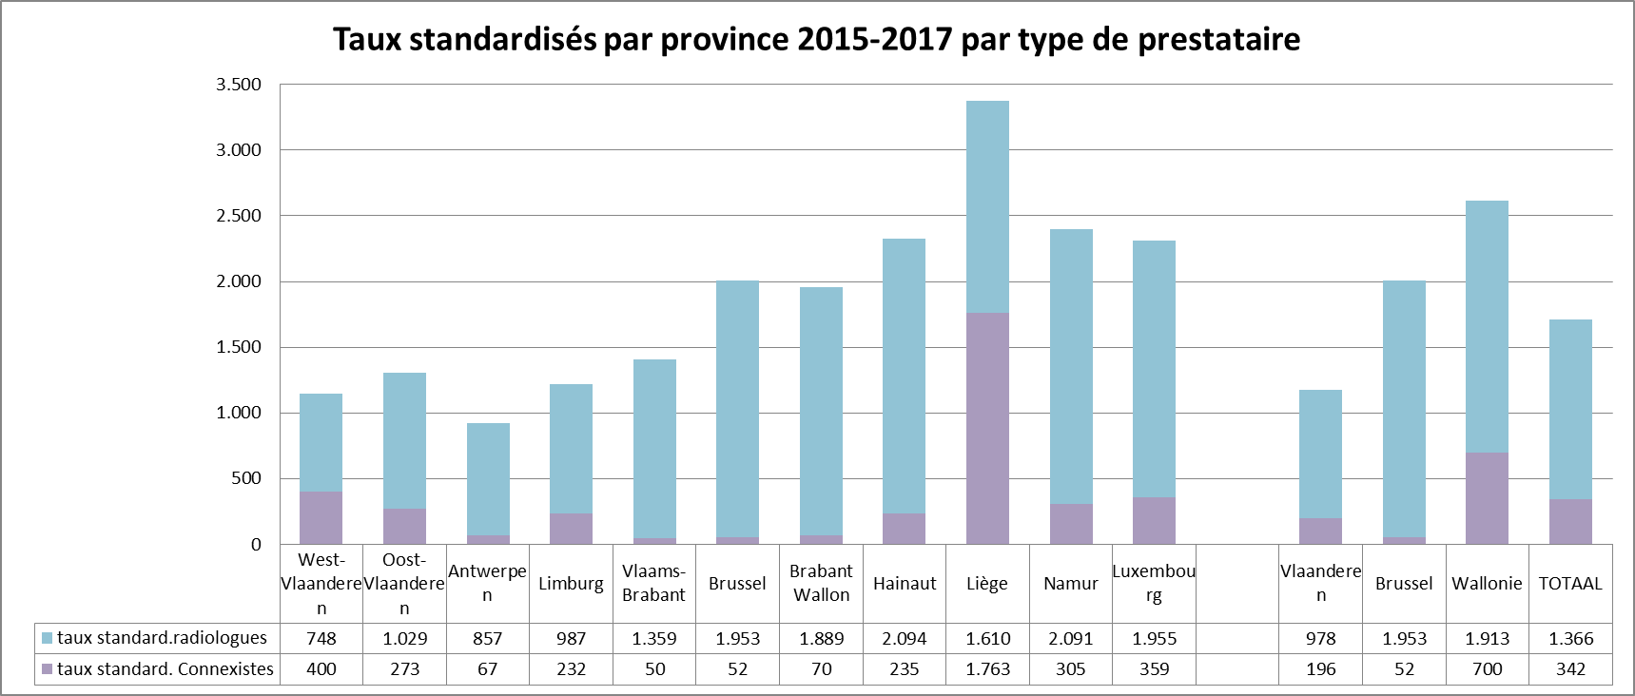
7. Selon le type de professionnel
Echo Thyroid : Radiologists versus connexists
Notes:
Du type de professionnel

Slide 14
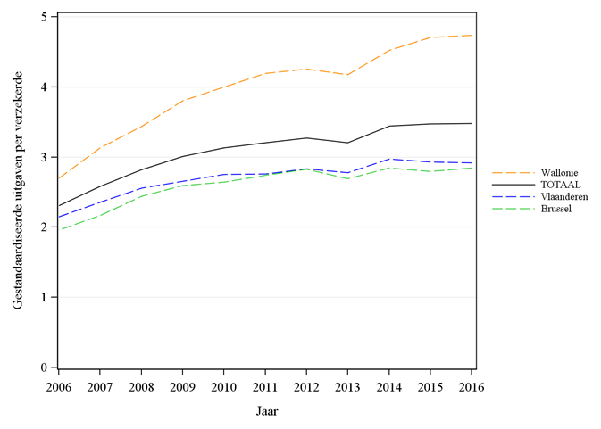
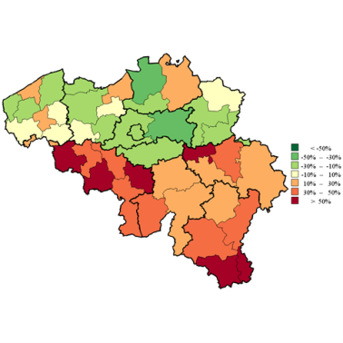
8. Les variations de tendance
Medical radiation : CT spine
14
Notes:
Ou de l’evolution

Slide 15
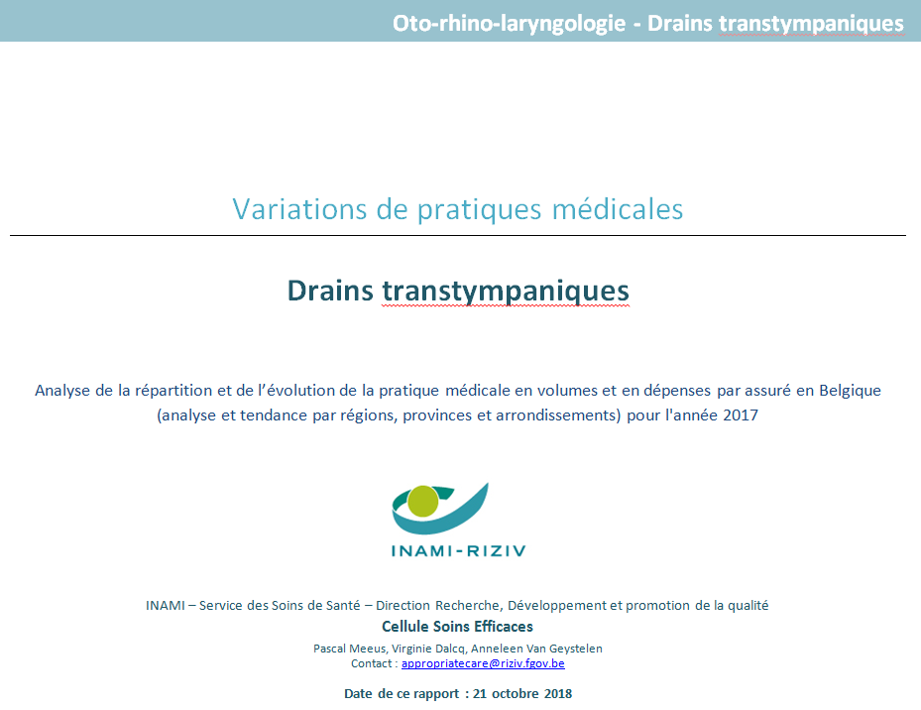

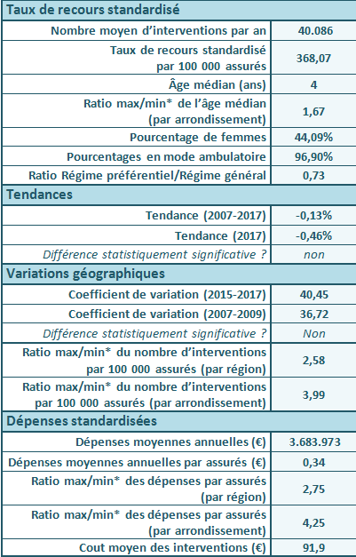
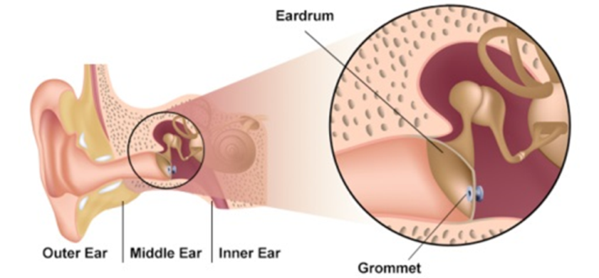

Rapport standard :

Slide 16
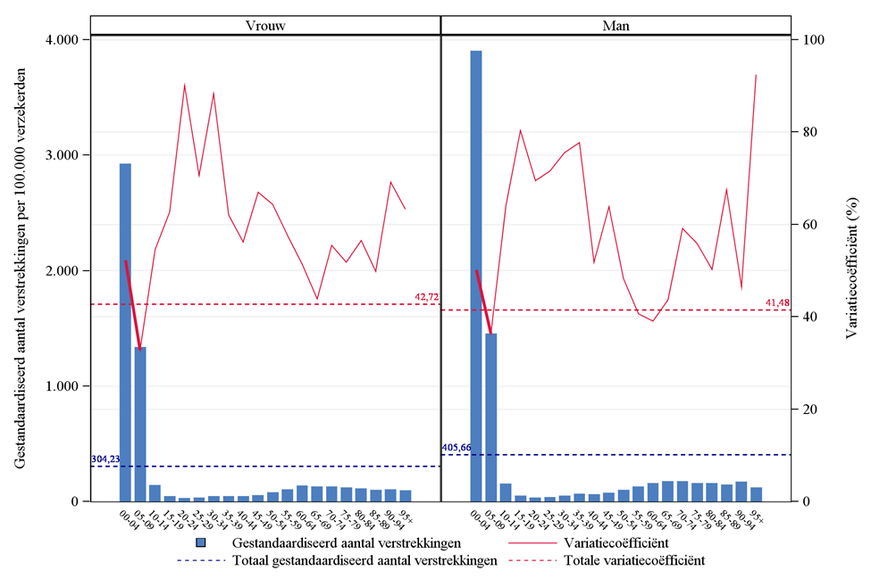
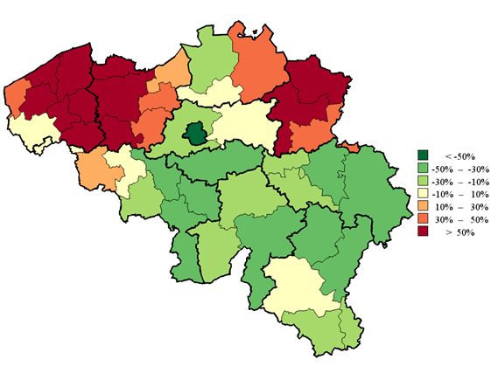
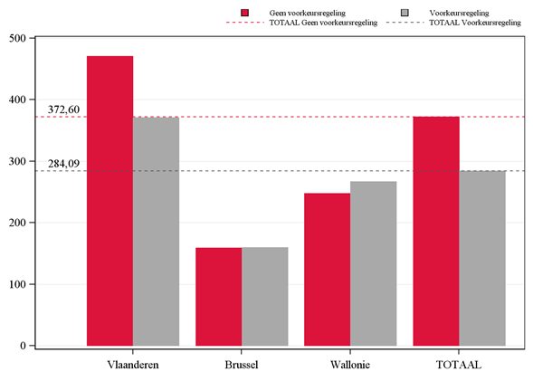
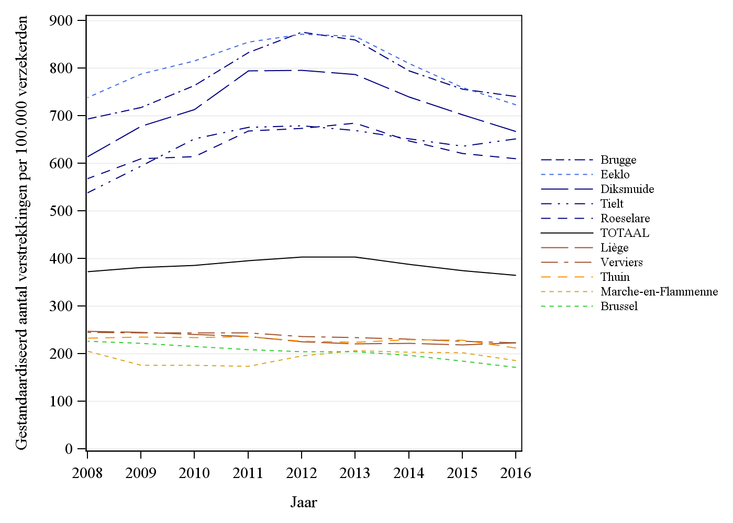
Quelques exemples : Drains transtympaniques

Slide 17
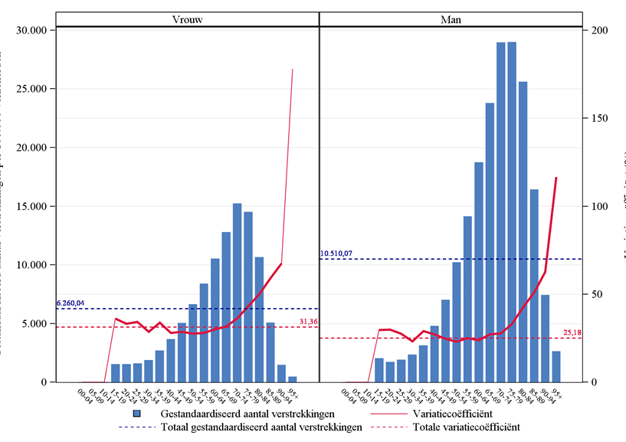
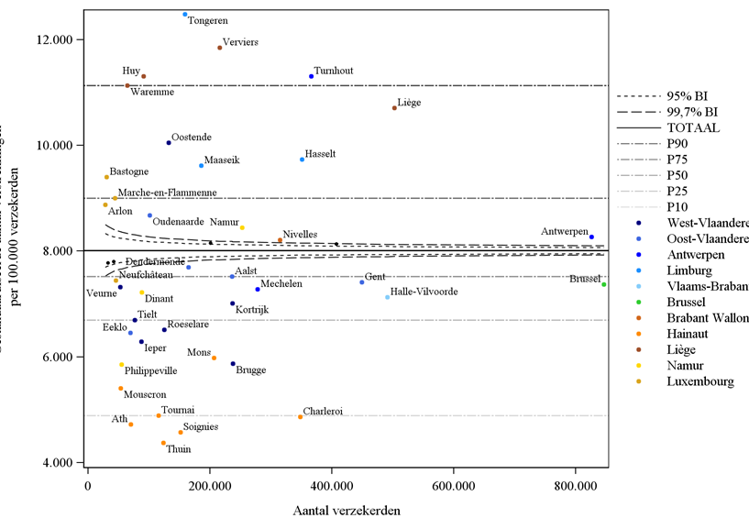
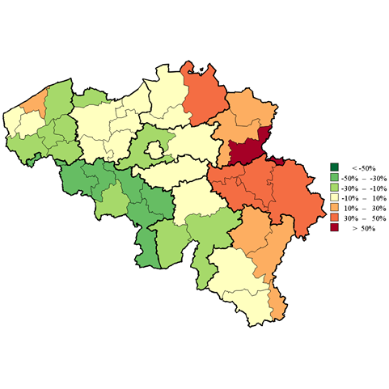
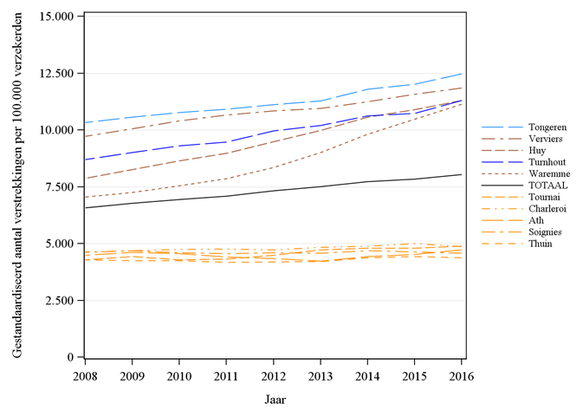
Quelques exemples : Stress test

Slide 18
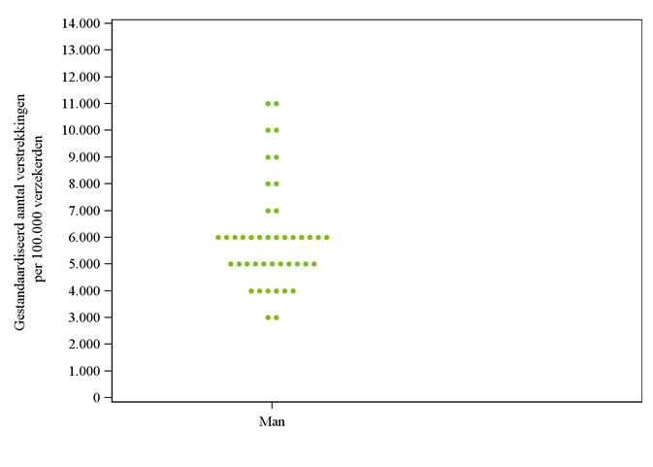
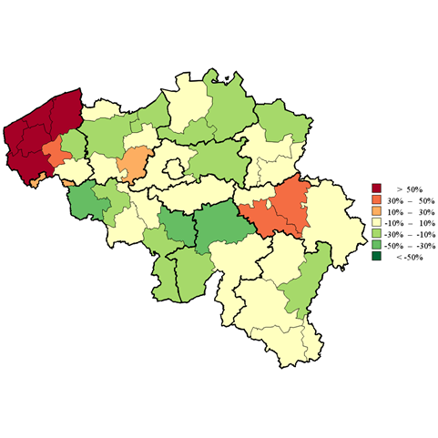
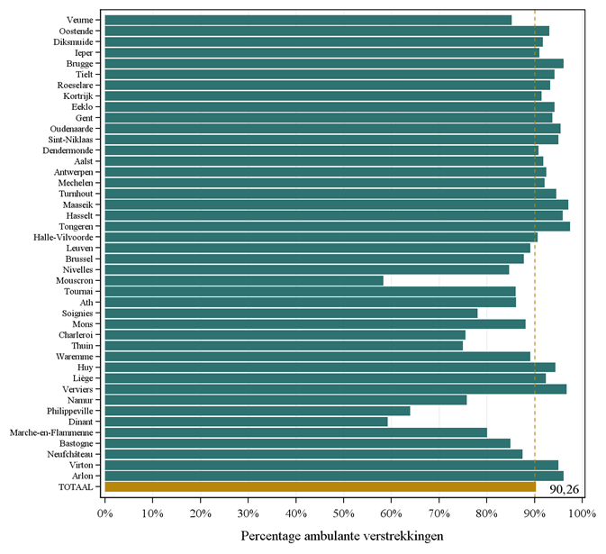
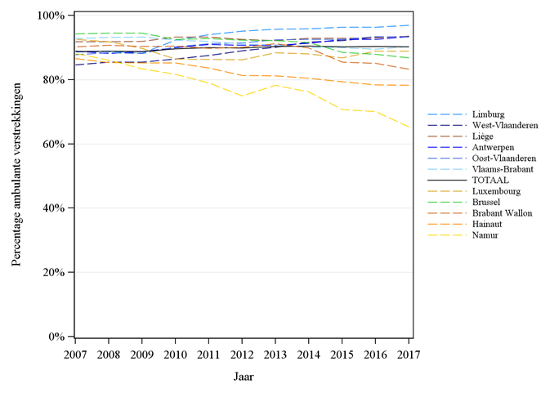
Quelques exemples : Echo de la prostate

Slide 19
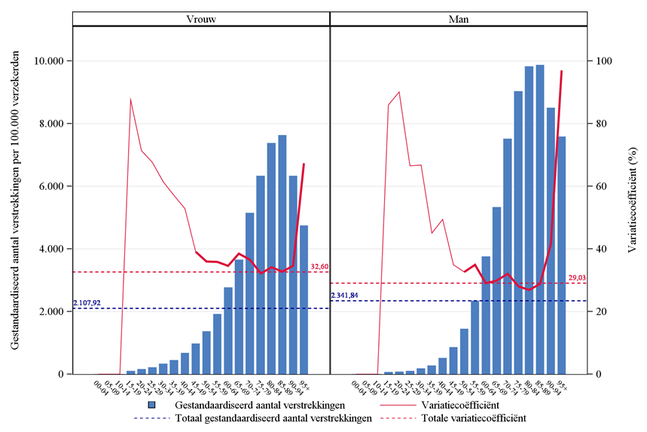
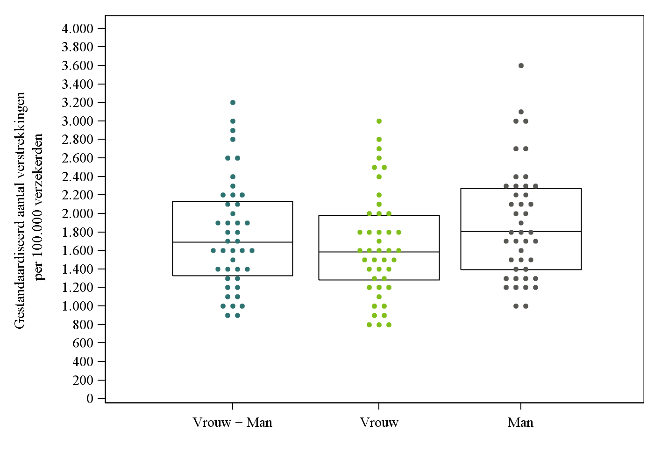
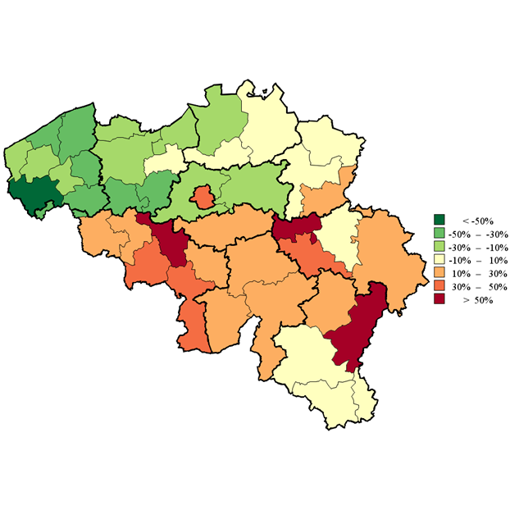
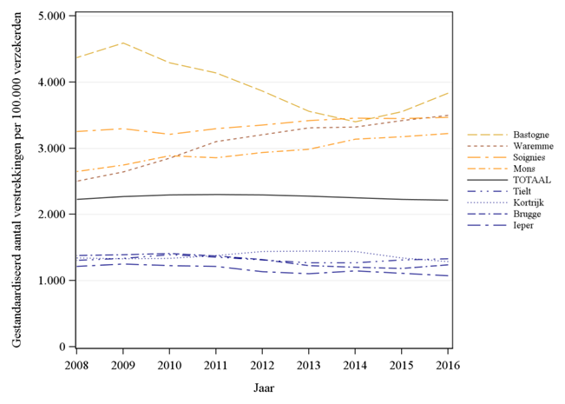
Quelques exemples : Echo carotidien

Slide 20

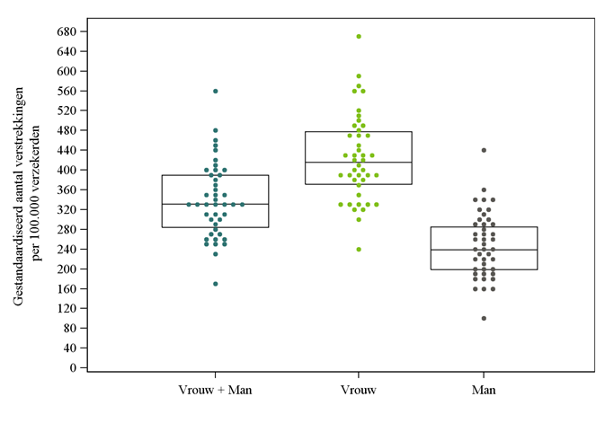
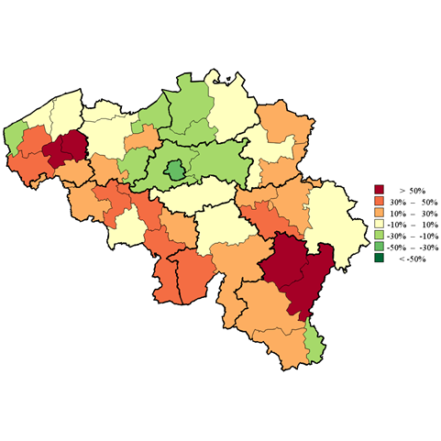
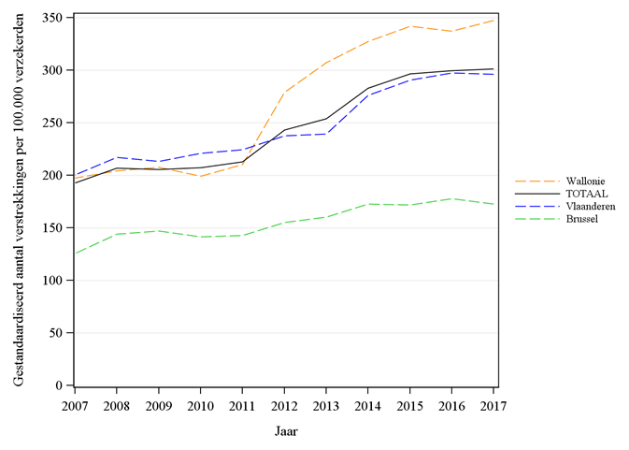
Quelques exemples : Canal carpien

Slide 21
Choix des Priorités
  présélection : NICE, not to do, Weinberg, choosing wisely, Blockbuster, France ,…)
  Concerner un maximum de disciplines médicales pour ne pas en stigmatiser une en particulier…
  Soutenues ou proposées par les professionnels de terrain:
    Associations médicales
    CNMM-NCAZ
    ....

Slide 22
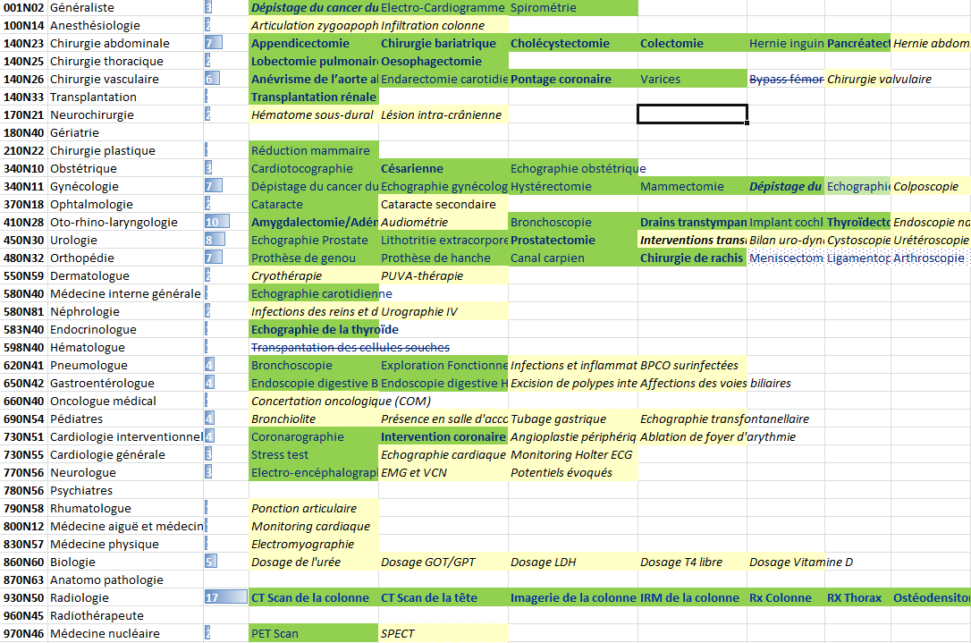

Slide 23
Choix des Priorités
  présélection : NICE, not to do, Weinberg, choosing wisely, Blockbuster, France ,…)
  Concerner un maximum de disciplines médicales pour ne pas en stigmatiser une en particulier
  Soutenues ou proposées par les professionnels de terrain:
    Associations médicales
    CNMM-NCAZ
    ....

Slide 24

Methodologie (bottom-up) :
discussion avec les professionels
Procedure (quick win)
Rapport thématique
Echange avec les associations médicales
  Validation (enquete auprès des experts)
  Feedback sur les analyses
  Proposition d’amélioration
  Rapport sur les améliorations proposées incluant une mise à jour des recommandations
….

Slide 25
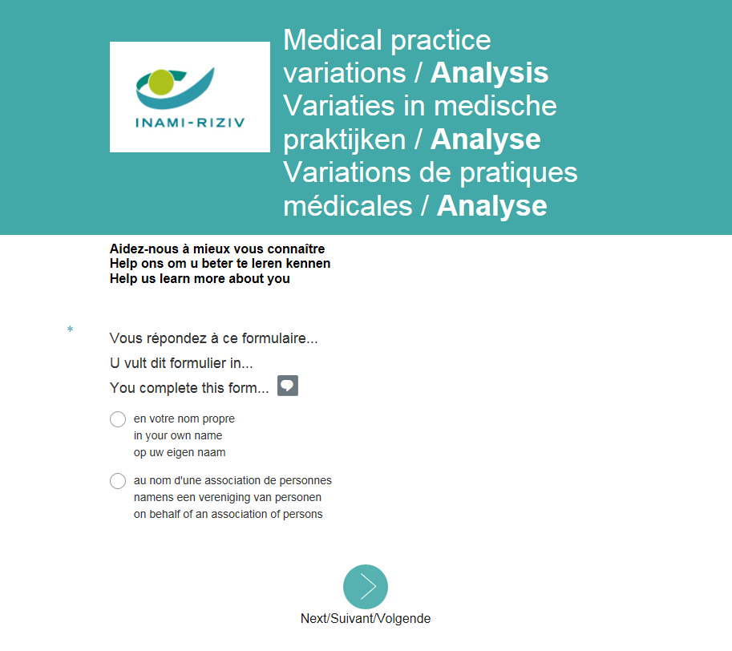

Slide 26
Plan d’action
(dont recommandations et feedback)
Myringotomy tube
Les chiffres sont à titre d’exemple
Notes:
L’analyse de la pratique belge a montré des variations de pratiques interpellantes.
Cette analyse montre que, autant sinon plus que les recommandations , les habitudes chirurgicales bien ancrées et les politiques publiques de remboursement des soins de santé influencent largement les pratiques chirurgicales.
Un dialogue constructif entre les sociétés savantes et les autorités de santé serait souhaitable pour aider à l’optimisation de la prise en charge de l’IVC en Belgique.
Par exemple : L’échodoppler veineux, examen systématiquement nécessaire dans le bilan et le suivi de la maladie et dans la mise en pratique des différents traitements endoveineux et d’échosclérose ne bénéficie pas d’un code de nomenclature spécifique dans cette indication.
Par exemple : L’échosclérose n’existe pas dans la nomenclature belge. Les praticiens facturent-ils une simple sclérose, ou « bricolent-ils », en y associant des phlébectomies ou d’autres codes plus avantageux ? Les disparités observées posent question. Cette technique incontournable mérite une reconnaissance à la hauteur de son utilité. L’intérêt d’un code spécifique qui combinerait la sclérose et l’écho doppler pourrait être étudié
Par exemple : Le matériel endoveineux ne peut être remboursé qu’une seule fois, ce qui risque de pousser à la sur-indication d’interventions bilatérales d’emblée, là ou des varices pauci-symptomatiques auraient pu attendre avant de décider d’un traitement. Il serait également intéressant d’étudier l’intérêt du remboursement du traitement endoveineux de la petite veine saphène.
Il est important que les chirurgiens réfléchissent à leur pratique et qu’ils restent ouverts aux évolutions prometteuses.
La pratique médicale nécessite une collaboration collégiale. La mise à jour des compétences est le meilleur garant de rester acteur dans la prise en charge de l’IVC. Cela passe par une reconnaissance des spécificités de la phlébologie, en particulier dans la formation des assistants de chirurgie. C’est également important dans la défense d’une médecine de qualité et accessible à tous.

Slide 27
Methodologie (bottom-up) :
discussion avec les professionels
Procedure (quick win)
Rapport thématique
Echange avec les associations médicales
  Validation (enquete auprès des experts)
  Feedback sur les analyses
  Proposition d’amélioration
  Rapport sur les améliorations proposées incluant une mise à jour des recommandations
Plan d’Implementation (Validation : NCAZ-CNMM ?)
(Ceci inclut l’organisation de feedbacks personnalisés à
discuter en peer review)
Rapport de suivi

Slide 28
Timing
2017-2018 : interne
  Développement progressif du programme en incorporant les banques de données
  Test sur base de thématiques variées (60 topics déjà explorés )
2019-2020 : externe: collaboration avec les professionnels sur le diagnostic et le plan d’action

Slide 29
Timing
2017-2018 :
  Développement du programme
  Test par thématique
2019 : external
  POC (varices) (en développement)
  Appel à participer aux associations scientifiques
  Publication Web (2019/03)
  Rapports thématiques incluant un plan d’action (fin 2019)
2020 : Réalisation au cas par cas des plans d’actions, incluant,
  Recommandations
  Peer review + (individual ?) feedbacks
Notes:
En résumé :
Sur base d’analyses primaires, on sollicite les sociétés scientifiques pour leur proposer de réaliser un projet avec nous
Sur base des réactions, la CNMM fixe un programme de travail
Le service produit son « rapport brut » qui permet de valider les codes et préciser les techniques à comparer …
Le service produit le rapport plus fin sur base duquel la société scientifique doit proposer des pistes d’amélioration
Dans les pistes d’amélioration on prévoit certainement un feed-back par unité de production

Slide 30
Bedankt voor uw aandacht!
Vragen / Opmerkingen…?

Slide 31
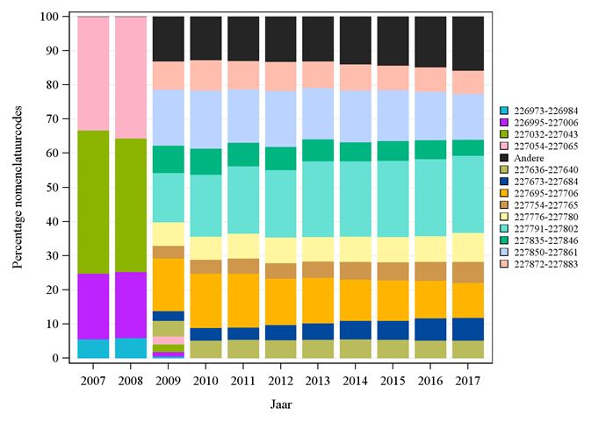
N.B. Evolution des codes : exemple réduction mammaire

